Slide 1

التحويل بين وحدات قياس المساحة
(7-1)

Slide 2
أهداف الدرس
معرفة الاختصارات والعلاقات بين المتر المربع (م²) والسنتيمتر المربع (سم²) والمليمتر المربع (ملم²).

Slide 3
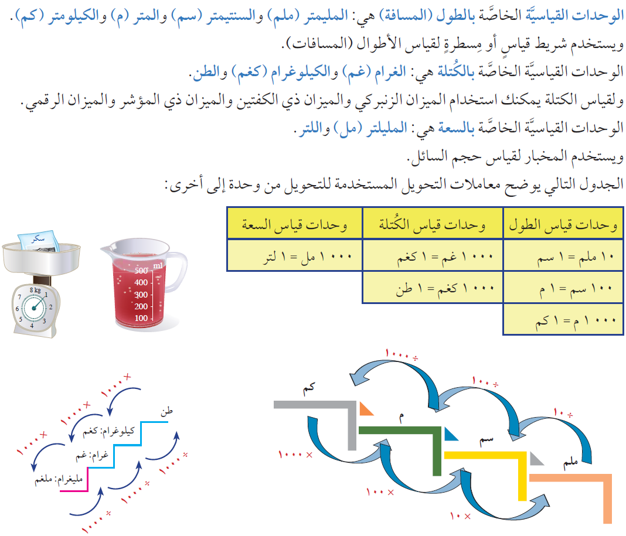
التحويل بين وحدات القياس ووحدات المساحة
حول بين وحدات المساحة المختلفة فيما يلي :
3× سم × سم
3سم² = ............................ ملم²
×10000
= 300ملم²
3×10ملم×10ملم
×100
م²
سم²
4× م × م
4م² = .............................. سم²
ملم²
= 40000سم²
4×100سم×100سم
÷10000
÷100
÷100
3.5
350ملم² = ....................... سم²
÷10000
4
40000سم² = ..................... م²

Slide 4
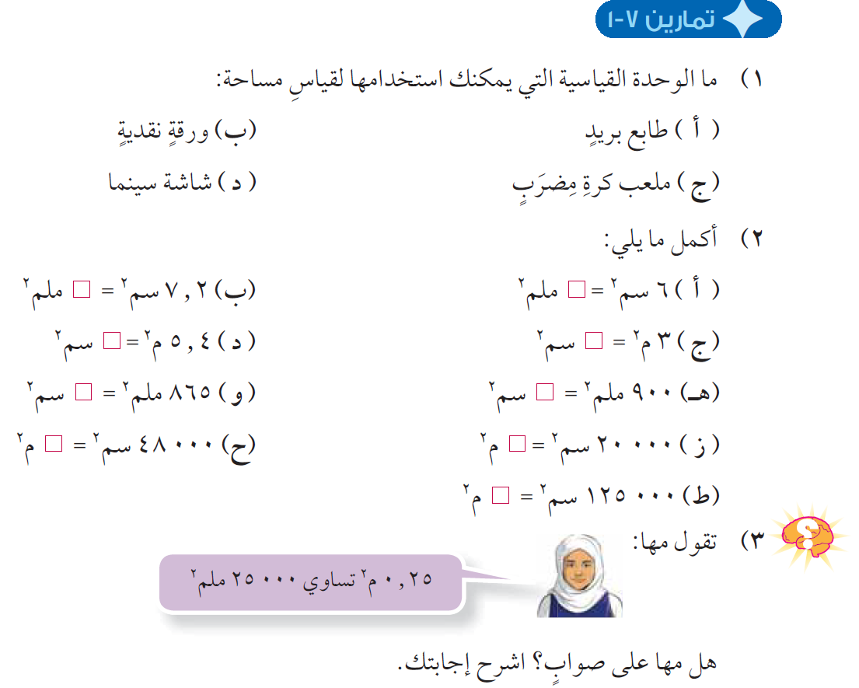
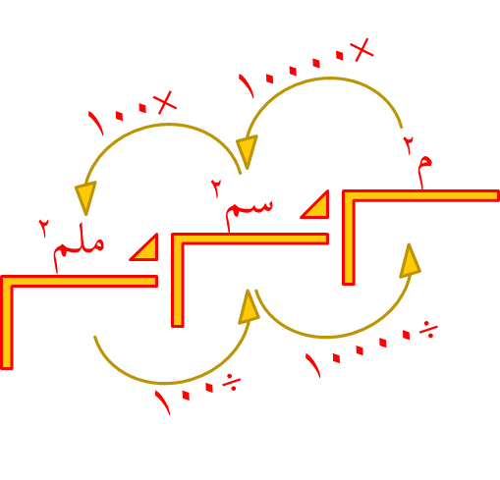
سم²
ملم²
م²
م²
720ملم²
600ملم²
54000سم²
30000سم²
8.65سم²
9سم²
4.8م²
2م²
12.5م²
0.25م²=2500سم²
2500سم²=250000ملم²
لا

Slide 5
شكراً على المتابعة
كان معكم / أحمد الصباري

